Slide 1
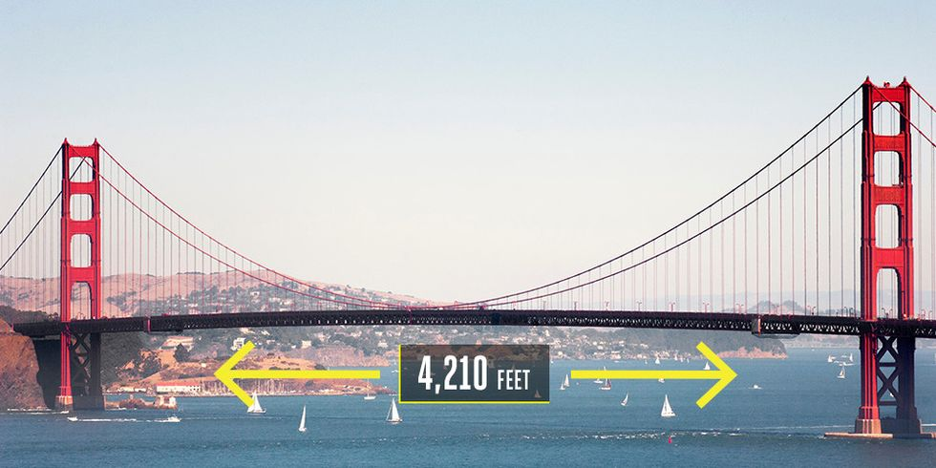
“SÉ UN PUENTE DE ESPERANZA”
MÁS CERCA DE DIOS
GOLDEN GATE, SAN FRANCISCO CALIFORNIA
ESCUELA SABÁTICA
IGLESIA ADVENTISTA DEL 7° DÍA

Slide 2
SERVICIO DE CANTO
#576 “PROCLAMO HOY QUE SOY CRISTIANO”, #181 “UNA ESPERANZA”

Slide 3
Bienvenidos
IGLESIA ADVENTISTA DEL 7° DÍA

Slide 4
LECTURA BÍBLICA

Slide 5
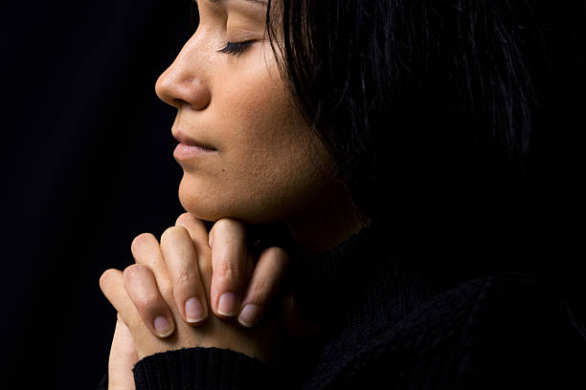
ORACIÓN
DE
RODILLAS
En esta mañana oremos para que en cualquier lugar que nos encontremos, comuniquemos palabras
buenas, edificantes y que sean de gracia a los que la reciben.

Slide 6
PROPÓSITO
Motivar a toda la iglesia a ser PUENTES que comuniquen esperanza, que unan a su
familia, que conecten con su comunidad y con todos aquellos con quienes tengan algún contacto
social y a través de los diferentes medios de comunicación.

Slide 7
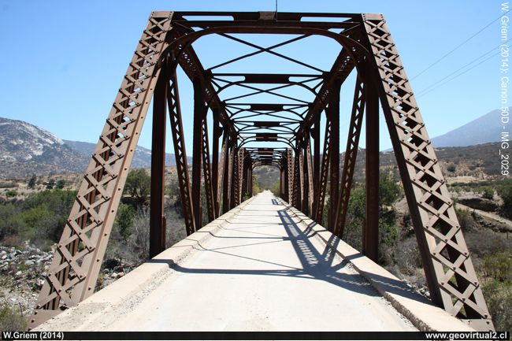
Los puentes comunican dos puntos cercanos entre sí en línea recta, pero muy alejados o inaccesibles
desde cualquier otra trayectoria.

Slide 8
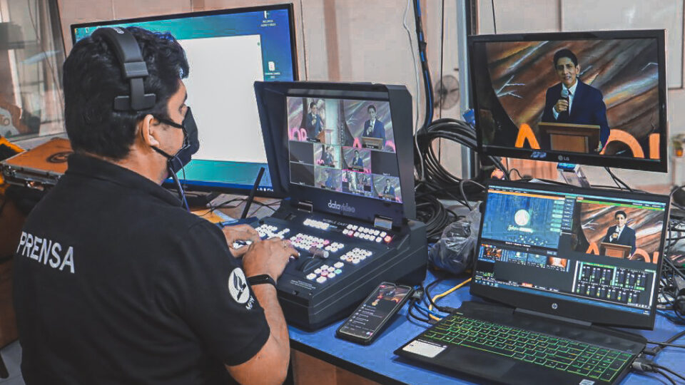
El departamento de Comunicación es un PUENTE para unir a los miembros de la iglesia con un solo
propósito: llevar al mundo el mensaje de esperanza y facilitar el acceso a las hermosas verdades de
la Palabra de Dios

Slide 9
Ser un puente de esperanza, significa que, debemos utilizar todos los recursos posibles para comunicar
las verdades que se encuentran en la Biblia, a un mundo en crisis de manera más eficiente y eficaz
posible.

Slide 10
El evangelio comisiona a sus discípulos a comunicarse
es por eso que: Glorificar a Dios, es el
propósito principal de toda comunicación, el contexto de todos los mensajes deberían ser las buenas
nuevas del amor de Dios y la esperanza de la segunda venida de Jesucristo.

Slide 11
HIMNO DE ALABANZA

Slide 12
La comunicación es vital en todas las áreas de nuestra vida. Usamos la comunicación para persuadir,
influir, informar y compartir. A través de la comunicación, descubrimos las necesidades de los demás
y compartimos las nuestras

Slide 13
NUEVO HORIZONTE
DISCIPULADO
EL CICLO DEL DISCIPULADO

Slide 14
No puede haber comunicación sin involucramiento.
El mejor medio de comunicación que existe es
la vida, el ejemplo, el testimonio, la encarnación de la verdad. Es vivir aquello que se cree y predicar
lo que se vive. Mediante nuestro testimonio es como podemos comunicar a través de todos los medios
que tengamos a nuestro alcance.

Slide 15
Es exactamente por eso que, el comunicador que pretende pasar un mensaje religioso, debe ser íntegro y verdadero, porque las personas estarán leyendo la coherencia
entre sus palabras y sus acciones.

Slide 16
La comunicación es un proceso en cual las personas comparten información, ideas y sentimientos.
Este proceso involucra no solo la expresión verbal y escrita, sino también información transmitida de
forma consciente o inconsciente, por medio de un mensaje que no utiliza palabras, como el lenguaje
corporal, gestos, entonación, modismos, estilo, comportamiento, así como el ambiente o cualquier
otra cosa que aumente el significado del mensaje.

Slide 17
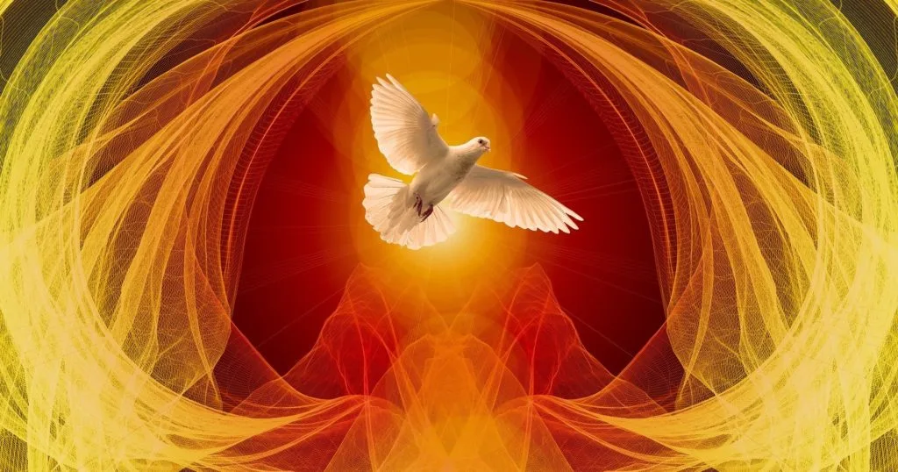
HIMNO ESPECIAL
# 203 “Santo Espíritu llena mi vida”.

Slide 18
MISIONERO MUNDIAL
MONGOLIA

Slide 19
INFORME
SECRETARIAL

Slide 20
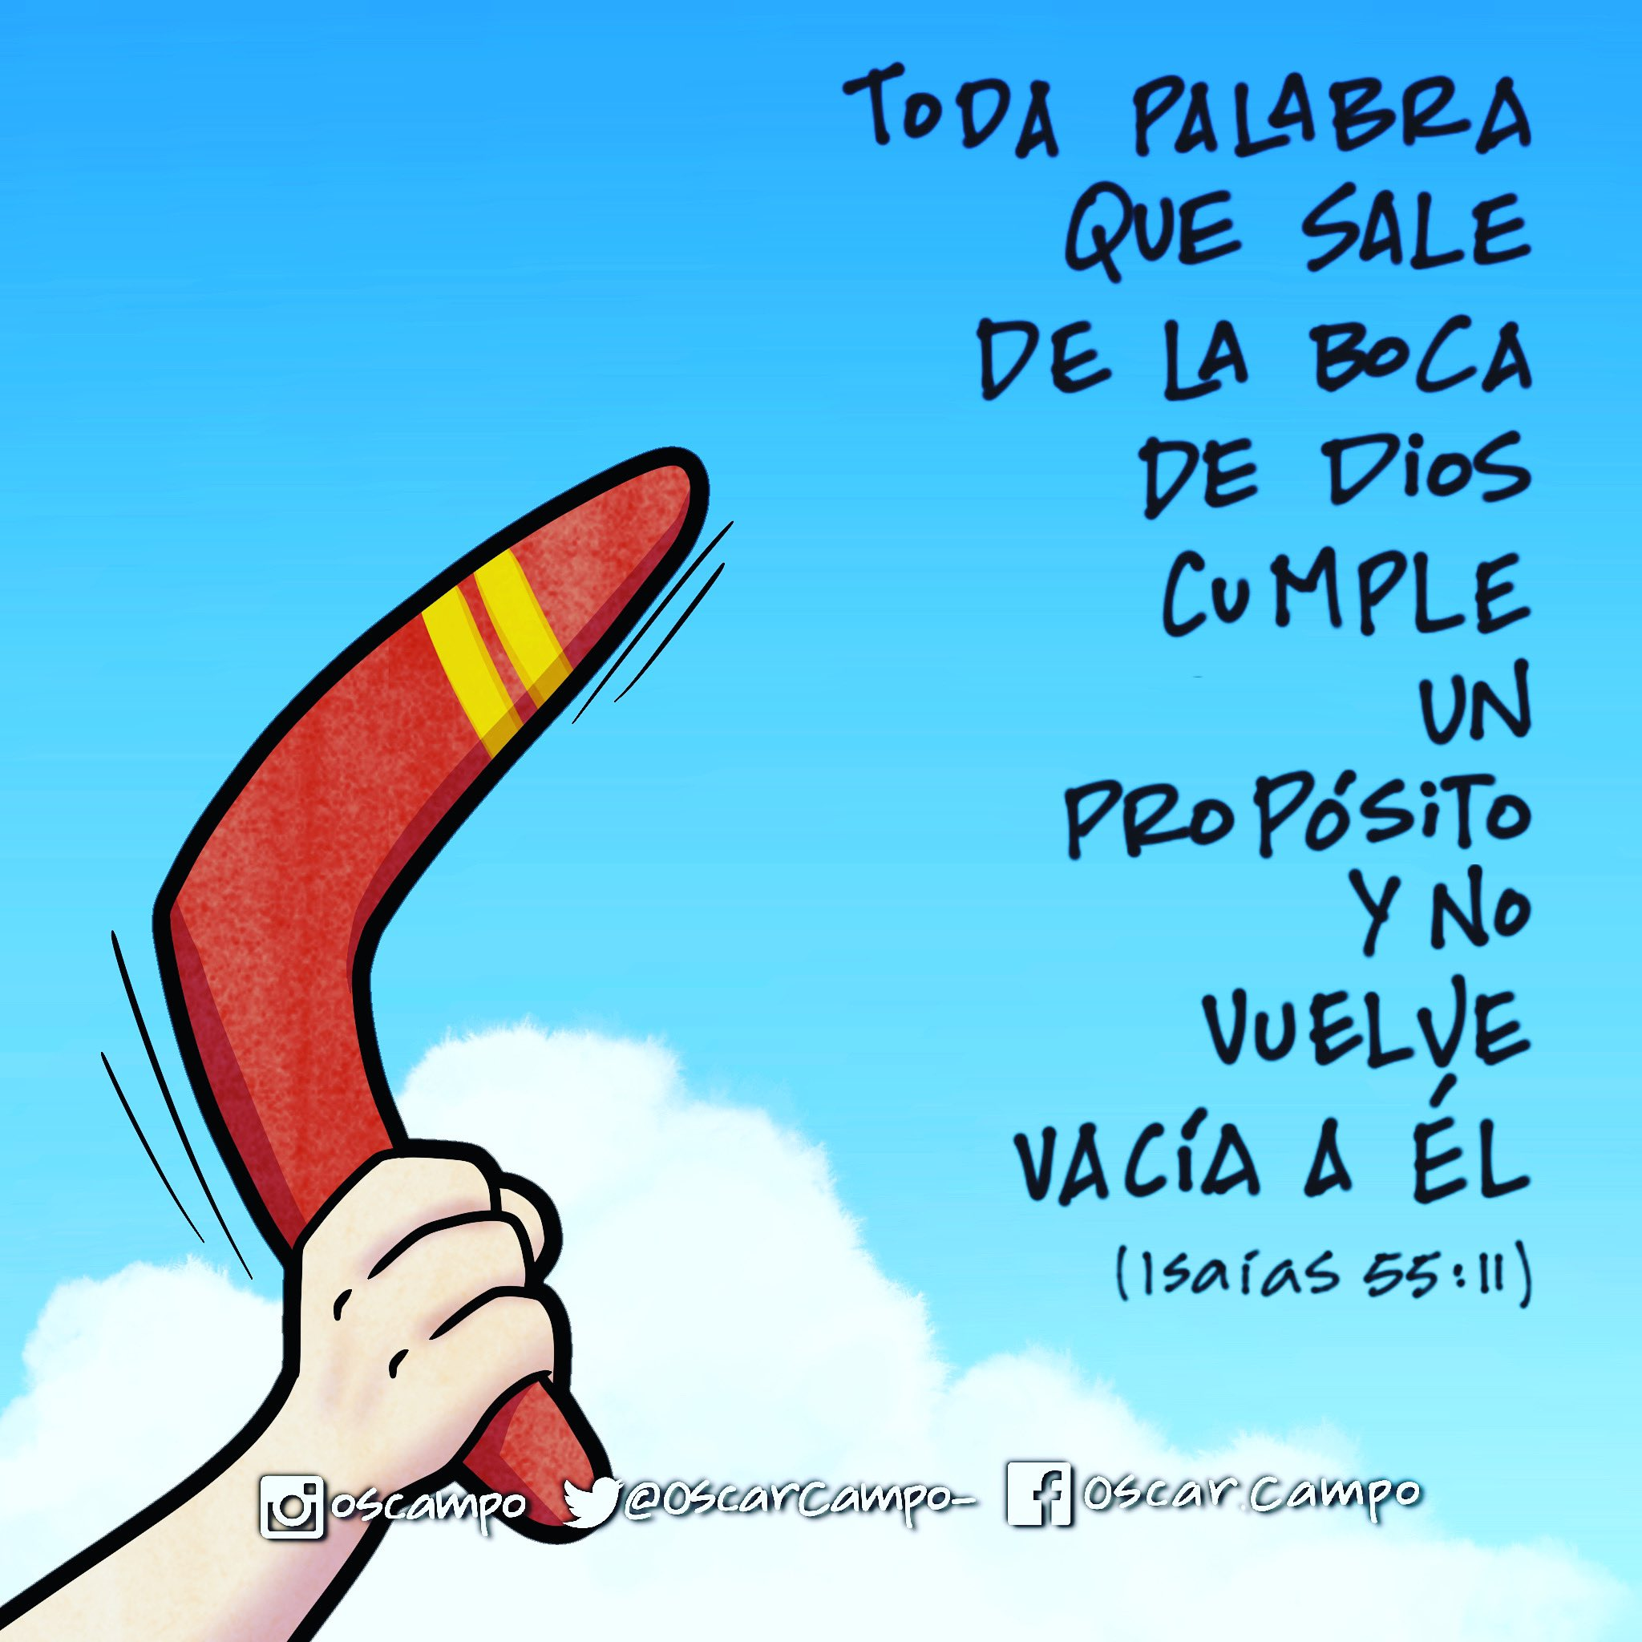
Comunicar es producir respuestas. Y de esa manera fue que Dios estableció sus metas. “Así será mi
palabra que sale de
mi boca; no volverá a mí vacía…” (Isa. 55:11) La comunicación de Dios no falla.
Dios es un comunicador por excelencia

Slide 21
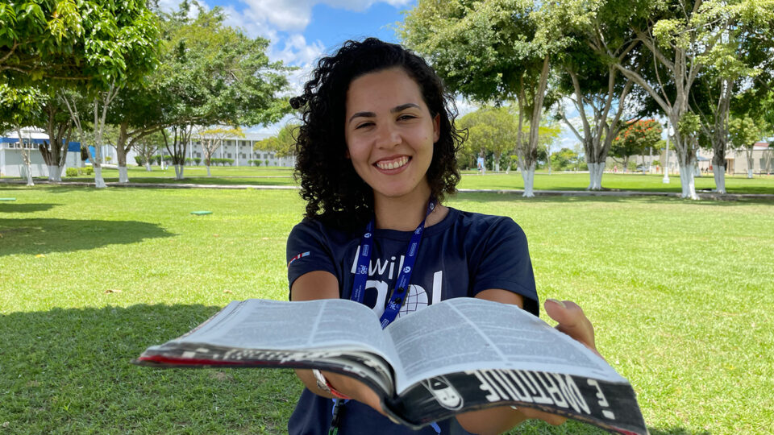
El objetivo de la comunicación en nuestra iglesia está
relacionado con la predicación del evangelio, la finalidad de la iglesia es facilitar, promover, fomentar
y crear las condiciones para que ese objetivo sea alcanzado. Todas las personas que han sido
bautizadas, están en la iglesia como misioneros y son,
por tanto, comunicadores activos del mensaje.
Como sabemos, los seguidores de Jesús son portadores de diferentes dones, pero todos cooperan para
un mismo fin: promover y facilitar la predicación

Slide 22
Hoy te quiero invitar a ser un comunicador activo en tu iglesia.
La Iglesia Adventista, obedeciendo la orden de Jesús, y consiente de las necesidades de ir y predicar el evangelio a todo el mundo, también tiene la comisión de atraer a las personas al bautismo,
haciéndolas discípulas con el fin de que también prediquen el evangelio.
Para eso ha desarrollado el
departamento de comunicación,
para maximizar los efectos de la predicación y atraer un grupo cada
vez mayor de personas a los pies de Cristo.

Slide 23
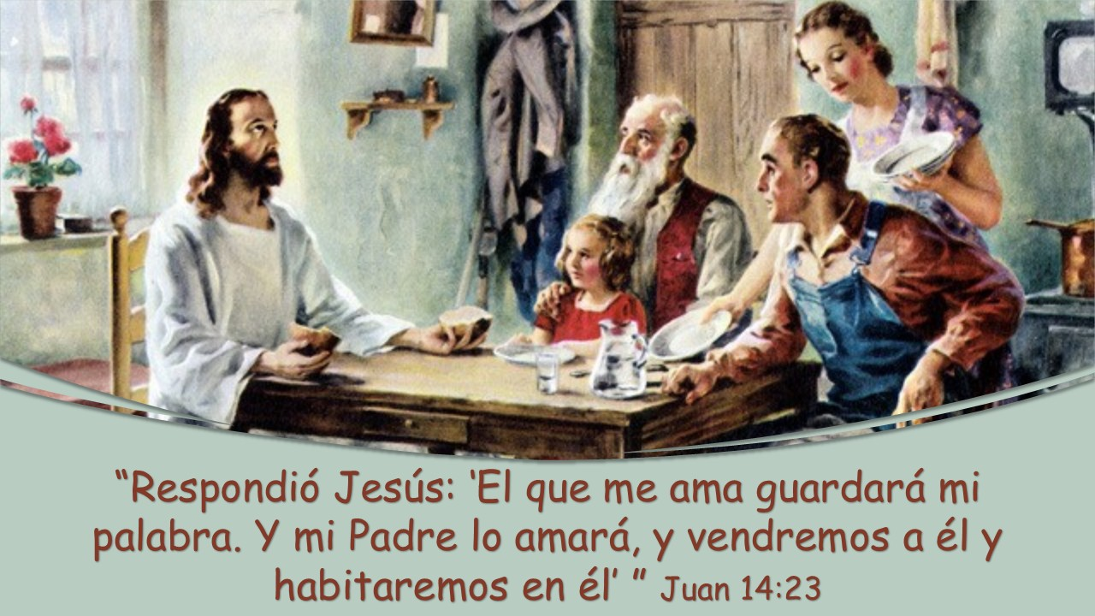
VERSÍCULO PARA MEMORIZAR

Slide 24
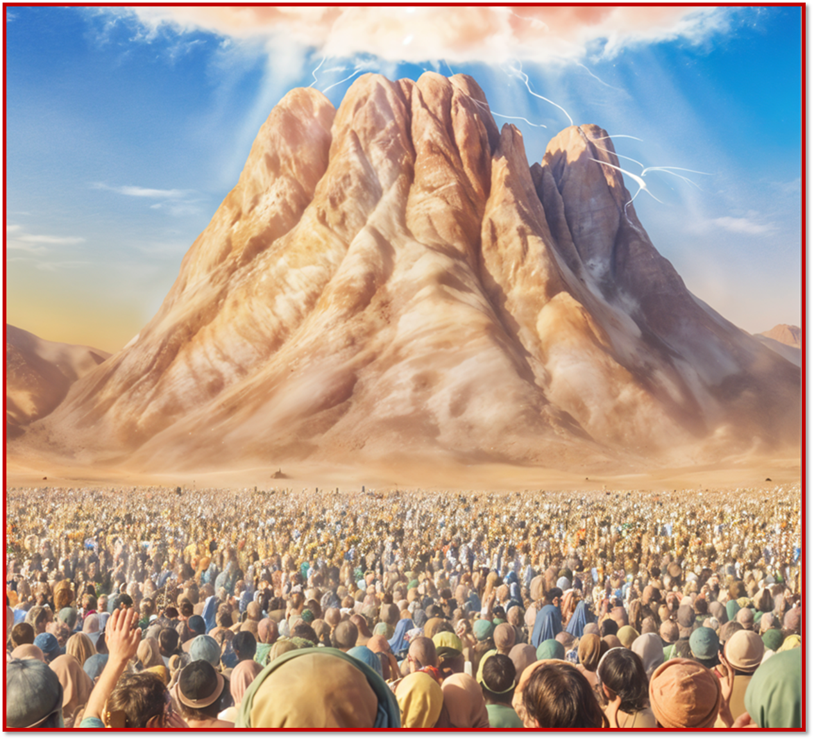
REPASO DE LA LECCIÓN # 2
AMOR PACTUAL

Slide 25
HIMNO FINAL

Slide 26
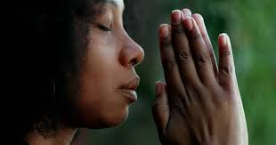
ORACIÓN FINAL

Slide 27
FELIZ SÁBADO

